Slide 1
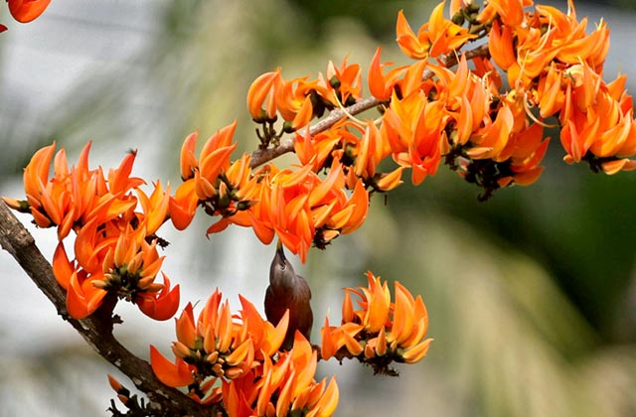
স্বাগতম

Slide 2

শিক্ষক পরিচিতি
মোঃ আলমগীর হোসেন
সহকারী শিক্ষক
পূর্ব বাসুলী সরকারি প্রাথমিক বিদ্যালয়
খানসামা, দিনাজপুর।

Slide 3
পাঠ পরিচিতি
পাঠের শিরোনাম: পরিবেশ দূষণ
পাঠের অংশ: বিভিন্ন ক্ষতিকর গ্যাস..........আক্রান্ত হচ্ছে।
শ্রেণি: ৫ম
বিষয়: প্রাথমিক বিজ্ঞান
সময়: ৩৫ মিনিট
তারিখ: 08/10/2019খ্রি.

Slide 4
শিখনফল
১.২.৪ বিভিন্ন মাটি, পানি ও বায়ু দূষিত হয় তা বলতে পারবে।

Slide 5
এসো একটি ভিডিও দেখি

Slide 6
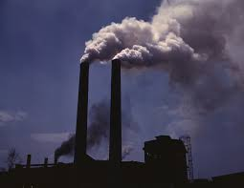
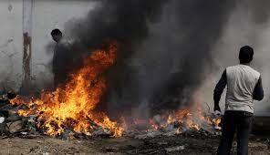
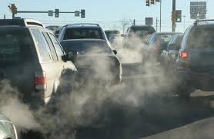
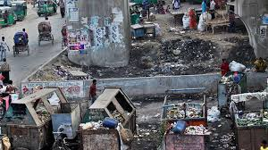

Slide 7
বায়ু দুষণ

Slide 8
যানবাহনের ও কলকারখানার ধোয়া বায়ু দূষণের প্রধান কারণ।

Slide 9
যেখানে সেখানে ময়লা ফেলা এবং মলমূত্র ত্যাগের ফলে বাতাসে দূর্গন্ধ ছড়ায়।

Slide 10
ইটের ভাটার কালো ধোয়া বায়ু দূষিত করে।

Slide 11
গাছপালা ও ময়লা আবর্জনা পোড়ানো ফলে সৃষ্ট ধোয়ার মাধ্যমেও বায়ু দূষিত হয়।

Slide 12
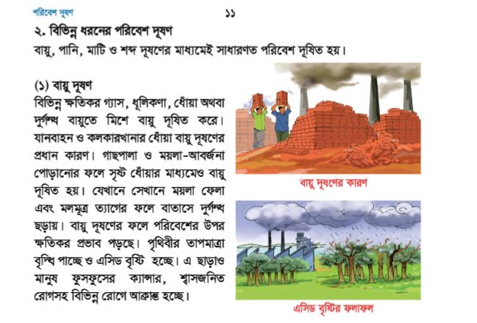
বইয়ের পৃষ্টা নং ১১

Slide 13
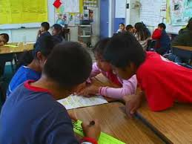
গ্রুপে কাজ করো
তোমার এলাকায় আর কিভাবে দূষণ হতে পারে? চিন্তা করো।

Slide 14
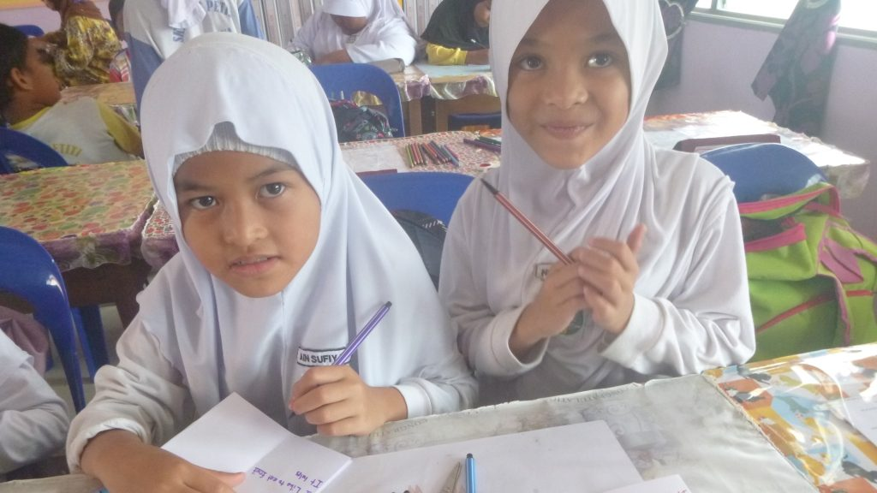
জ়োড়ায় বসে কাজ করো
এ রকম আর কি দূষণ হতে পারে? দুটি লিখ?

Slide 15
এককভাবে
তোমার এলাকায় আর কিভাবে দূষণ হতে পারে 5টি বাক্যে লেখ?

Slide 16
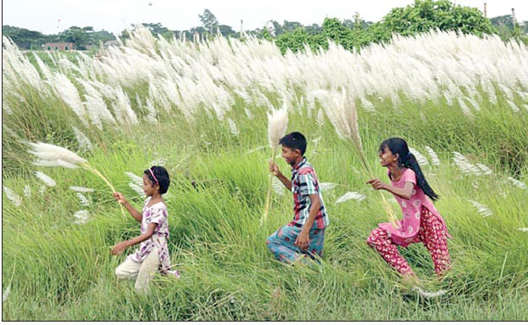
ধন্যবাদ

